Slide 1

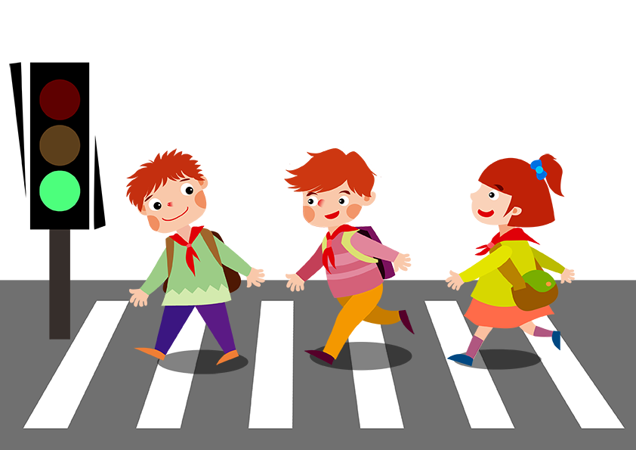


Slide 2
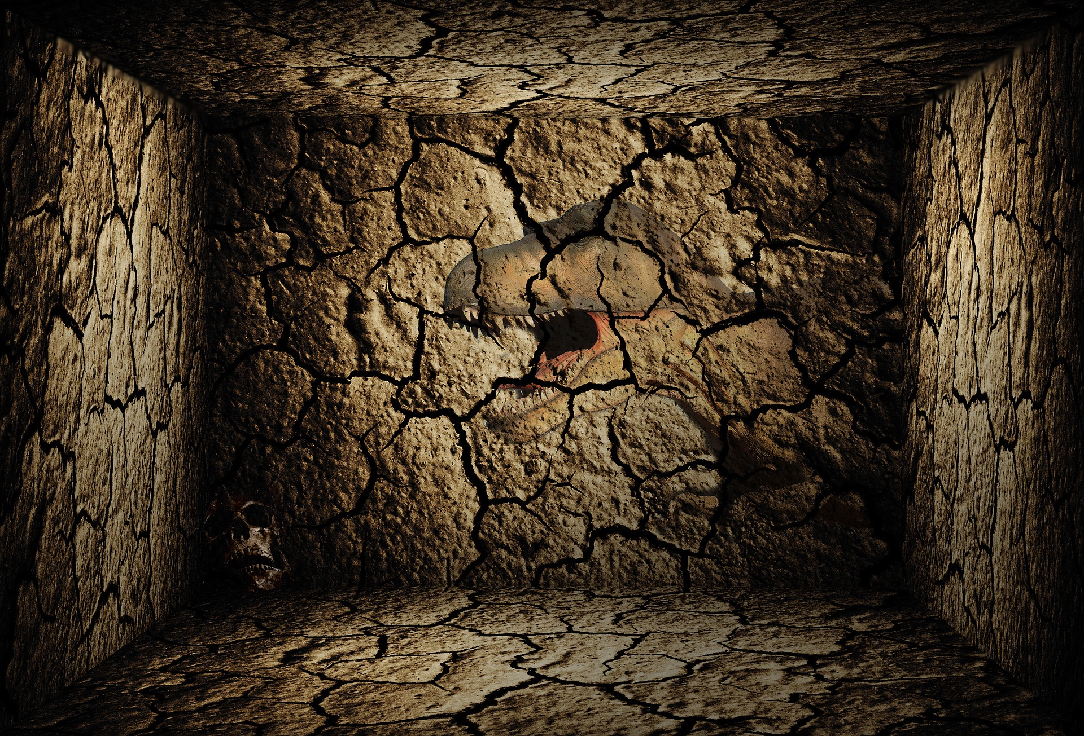




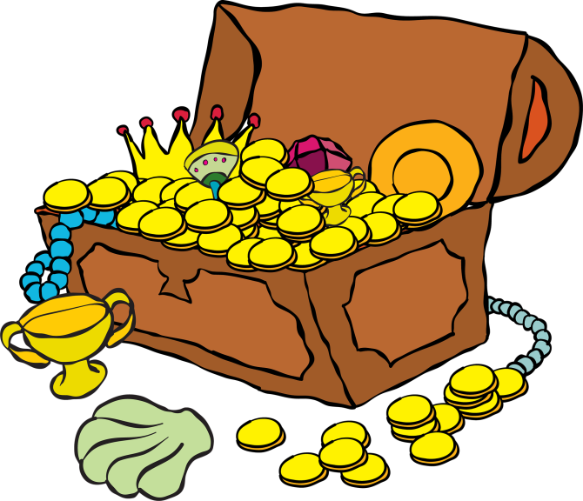



Slide 3

Luật chơi

Slide 4


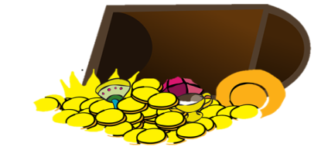



3
1
2
Notes:
Trả lời xong hết bấm con vẹt để đến bài mới

Slide 5


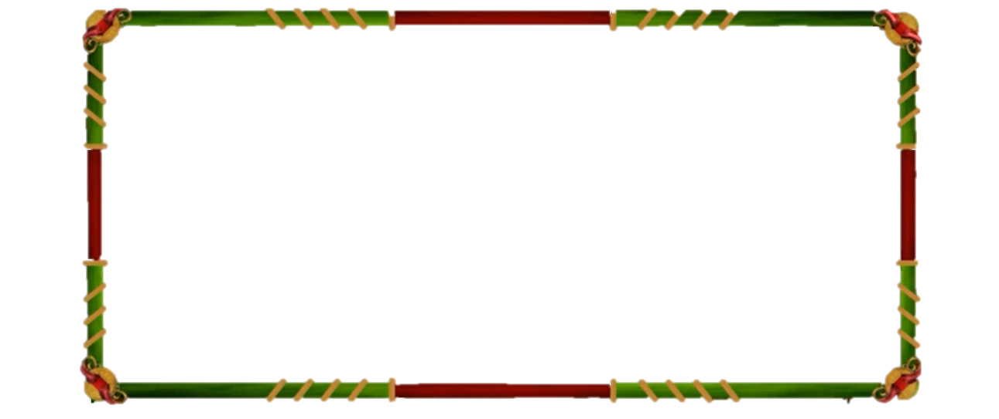

Câu hỏi 1
Muốn tìm số lớn gấp mấy lần số bé
ta làm thế nào?
A. Ta lấy số lớn chia cho số bé
B. Ta lấy số lớn nhân với số bé
C. Ta lấy số bé chia cho số lớn
D. Ta lấy số lớn cộng số bé
10
9
8
7
6
5
4
3
2
1
0
nguyenngocduong.vn

Slide 6
Câu hỏi 2
Số lớn là 12, số bé là 3. Số lớn gấp mấy lần số bé?
A. 12 x 3 = 36 (lần)
B. 12 : 3 = 4 (lần)
C. 12 + 3 = 15 (lần)
D. 12 – 3 = 9 (lần)
10
9
8
7
6
5
4
3
2
1
0
nguyenngocduong.vn

Slide 7
Câu hỏi 2
Bút máy dài 10 cm, bút sáp dài 5 cm. Bút máy dài gấp mấy lần bút sáp?
A. 10 x 5 = 50 (lần)
B. 10 – 5 = 5 (lần)
C. 10 : 5 = 2 (cm)
D. 10 : 5 = 2 (lần)
10
9
8
7
6
5
4
3
2
1
0
nguyenngocduong.vn

Slide 8








Trường Tiểu học Quốc Tuấn
S/110
(Tiết 2)
GV: Trần Thị Thu Trang

Slide 9

1
Số?
Số lớn | 8 | 12 | 15 | 24 | 30
Số bé | 2 | 4 | 5 | 6 | 3
Số lớn hơn số bé bao nhiêu đơn vị |  | ? | ? | ? | ?
Số lớn gấp mấy lần số bé |  | ? | ? | ? | ?
6
8
10
18
27
4
3
3
4
10

Slide 10

2
Có 32 quả bóng xếp thành các hàng, các cột như sau:
a) Số?
• Mỗi hàng có quả bóng.
• Mỗi cột có quả bóng.
?
?
b) Số quả bóng trong một hàng gấp mấy lần số quả bóng trong một cột?

Slide 11




Tổng số bóng gấp mấy lần số bóng ở một cột?
Tổng số bóng gấp mấy lần số bóng ở một hàng?
Tổng số bóng 32 quả.
Tổng số bóng gấp số bóng ở một cột là: 32 : 8 = 4 (lần)
Tổng số bóng gấp số bóng ở một hàng là: 32 : 4 = 8 (lần)
Notes:
Thiết kế: Hương Thảo – Zalo 0972115126

Slide 12

3
Thuyền lớn chở 24 khách du lịch, thuyền nhỏ chở 6 khách du lịch. Hỏi:
a) Thuyền lớn chở nhiều hơn thuyền nhỏ bao nhiêu khách du lịch?
b) Số khách ở thuyền lớn gấp mấy lần số khách ở thuyền nhỏ?

Slide 13


Vận dụng

Slide 14



